Slide 1
Latinská Amerika a Zbytek světa
Asie a Evropa

Slide 2
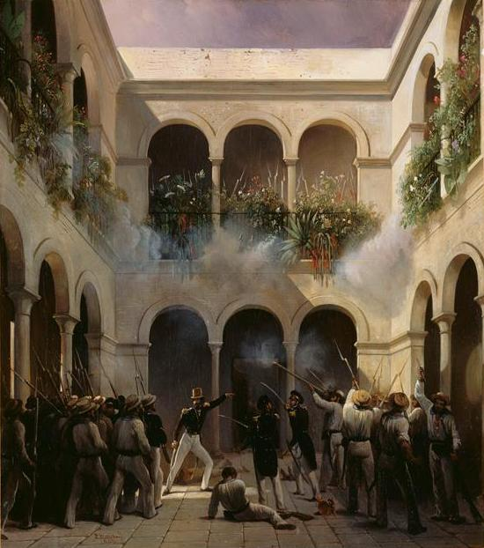
Francie a Latinská Amerika
Napoleon I – Haiti, Louisiana
Guerra de los pasteles (1838-1839)
Monsieur Remontel tvrdil, že mu byla způsobena újma v roce 1832
Další nároky za 600 tisíc pesos, Mexiko odmítlo
Ludvík Filip vyslal flotilu k blokádě – dobyt Veracruz
Santa Anna obnovil svoji slávu
Mexiko ale uznalo francouzské nároky

Slide 3
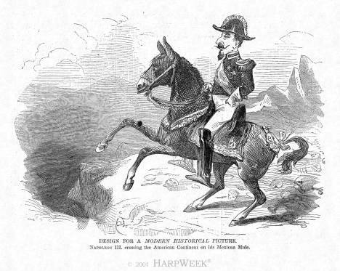
Intervence v mexiku 1861-1867
Napoleon III – synovec, který neměl strýce v lásce
Latinská Amerika
Mexiko – šampion katolíků, zdroje, strategická poloha, USA v občanské válce
Záminkou bylo Juarézovo moratorium na platbu úroků
Londýnská dohoda FRA+VB+ŠPA – říjen 1861
Obsazení přístavů, ale od dubna 1862 jen Francouzi
5 de mayo – Puebla
1864 – Maximilián Habsburský
1867 – popraven v Querétaru

Slide 5
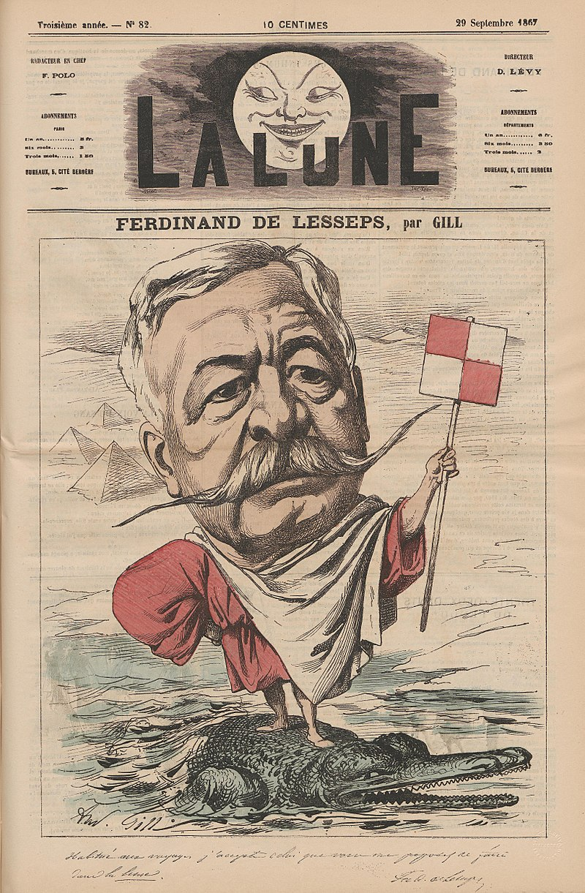
Panamský průplav
Panama – průplav Ferdinand de Lesseps – 1881-1889
Compagnie Universelle du Canal Interocéanique de Panama
Pokus o Suez – 40 procent kratší
Špatné podnebí, nemoci, Lessepsova neinformovanost, rezla technika
3000 lidí zemřelo ročně
Philippe Bunau-Varilla – nová společnost a změn plánu
Industrializace a snaha o partnerství

Slide 9
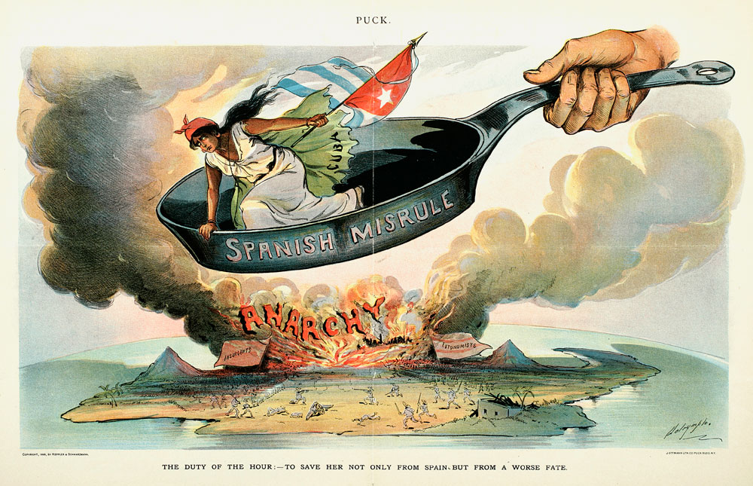
Španělsko a portugalsko v latinské americe
Vlastnictví kolonií (Kuba, Portoriko) a vztahy s Brazílií
Nezávislost (připojení k USA) 1898
1902 Kuba má nezávislost
Emigrace mezi léty 1850s-1950s
Ideologické vlivy - socialismus, anarchismus

Slide 10
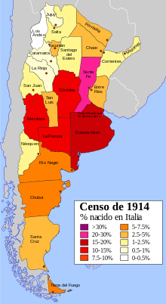
Itálie v LA
Latin America itself is named after the Italic language Latin and the Italian explorer Amerigo Vespucci - Italy-Latin America Conference od 2003
Emigrace – z jižních a chudších regionů
Polovina populace Argentiny – skoro 20 milionů
Brazílie, Uruguay – severní Itálie
Jazyk (Che), kuchyně, tradice
Ideologické vlivy – socialismus, anarchismus, fašismus

Slide 11
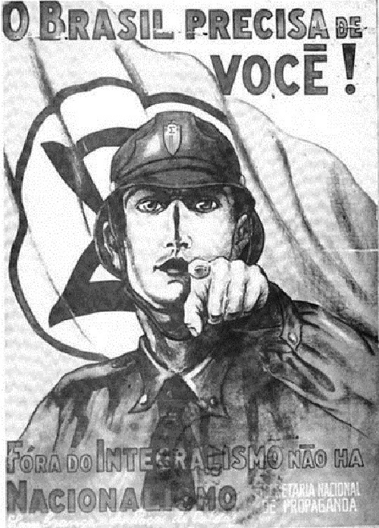
Německo a Latinská Amerika
Hanzovní města – Hamburk, Brémy, Lübeck – obchodní vztahy, které daly základ pro budoucnost
Spojení v roce 1870 a tím pádem jeden z předních ekonomických hráčů – Panamský průplav
16 % dovoz do LA před WWI, výměna za suroviny, Banky a investice 10 %
Preference silných a stabilních států: Brazílie, Mexiko, Chile
Kultura – Důstojníci v armádách a vojáci, pivovary
Emigrace - 1840-1940 – přibližně 250–500 tisíc (200 v Argentině a Brazílii)

Slide 12
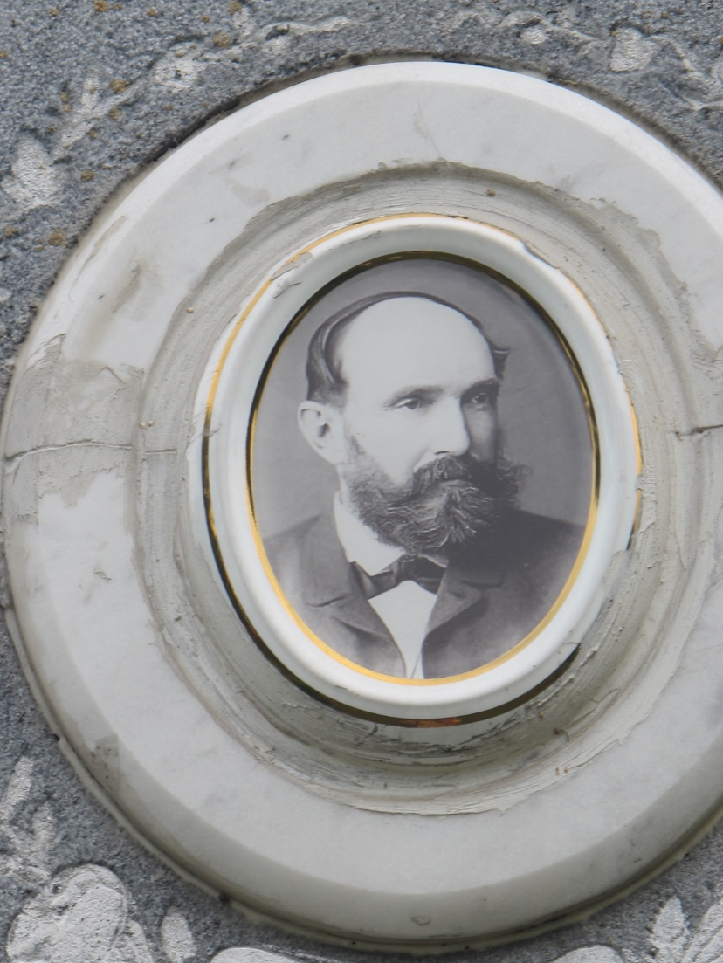
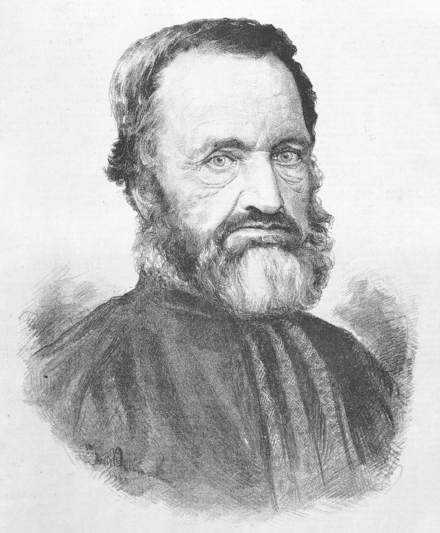
Rakousko a české země – 1800-1860
Brazílie a císařovna Leopoldina (1797-1826) – Jan Emmanuel Pohl, Jan Kristián Mikan
Smlouva s Rakouskem – 1842
Jean Frederick Waldeck
Charles Sealsfield – Karel Antonín Postl
Češi z Texasu – Lemský a Dignowitý
Čeněk Paclt – voják USA
Benedikt Roezl – lovec orchidejí

Slide 14
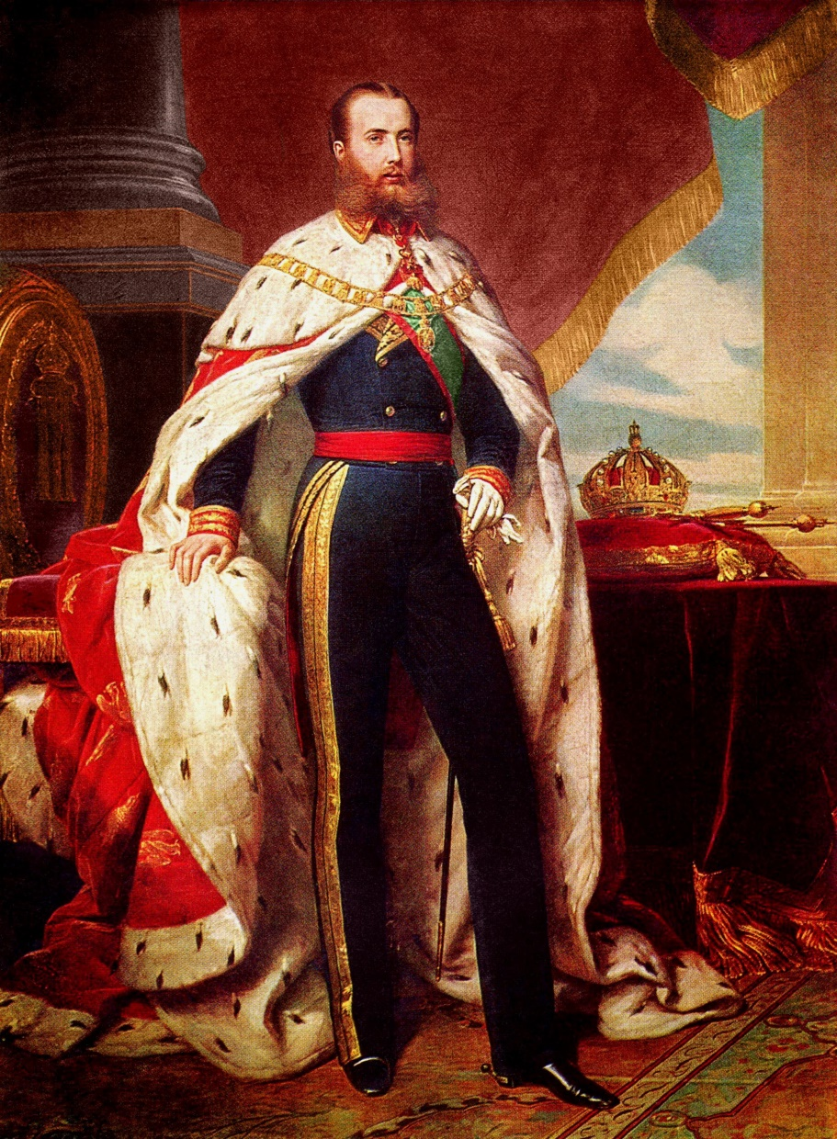
Maximiliánovo dobrodružství
Americká občanská válka – 100 texaských Čechů
Francouzská intervence Napoleon III
S Maximiliánem 1000 – Basch, Kaehlig, Kaska

Slide 15
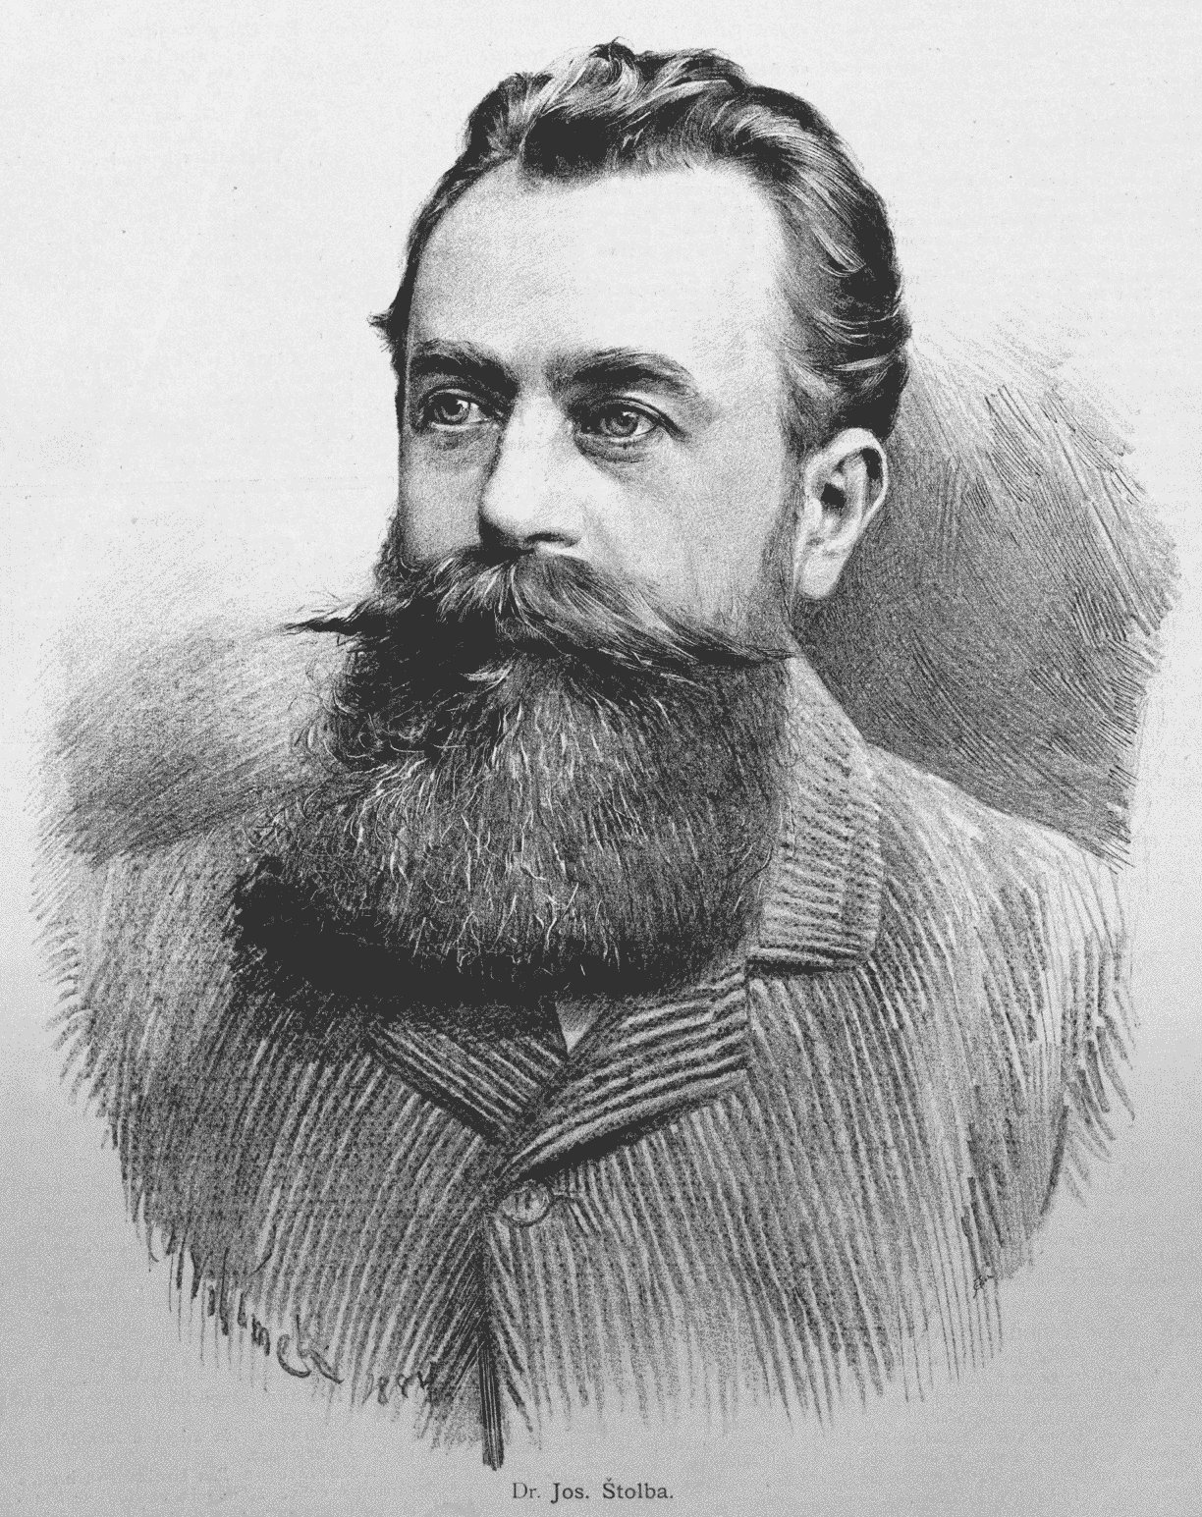
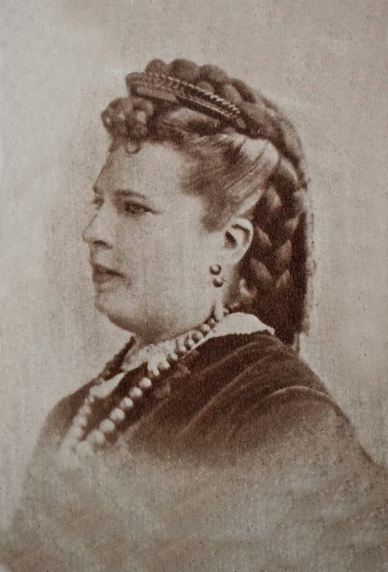
Do roku 1900
Emigrace do Brazílie a Argentiny – první spolky František Lorenz
Pokus o obnovení vztahů s Mexikem – 1883
Cestovatelé – Štolba, Roezlovi synovci, Vráz
Eduard Preiss
Cestovatelé – Isabel Pesado de Mier,

Slide 16
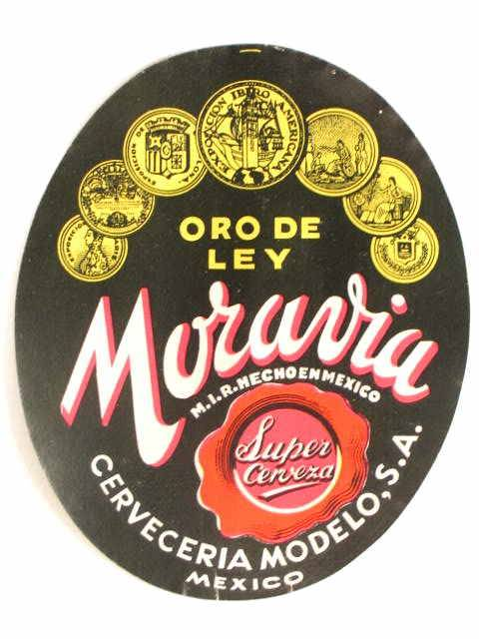
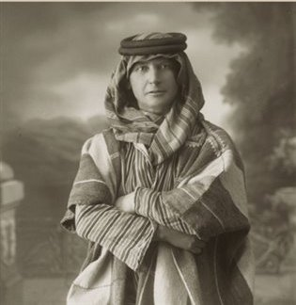
Na prahu nového století
Počátek ekonomických zájmů kulminuje na výstavě v Buenos Aires 1910 – Arthur Krupp
Vojtěch Vaníček, Zdeněk Fafl
Baron František Kaska a obnovení vztahů s Mexikem
Jiří V. Daneš a ekonomické vztahy
Alois Richard Nykl a emigranti
Aleš Hrdlička
Kolonizační pokusy
Zruční dělníci
Český chmel a slad - pivovary
Revoluce a první světová válka

Slide 18
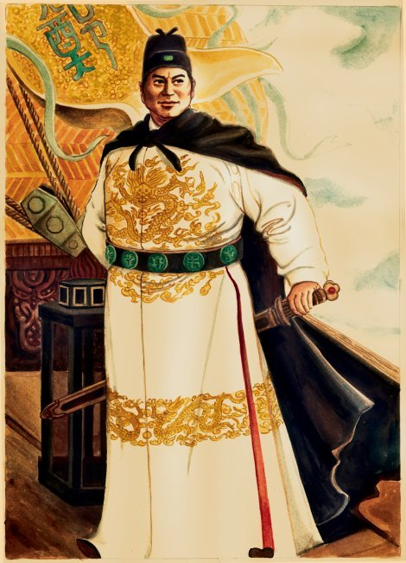
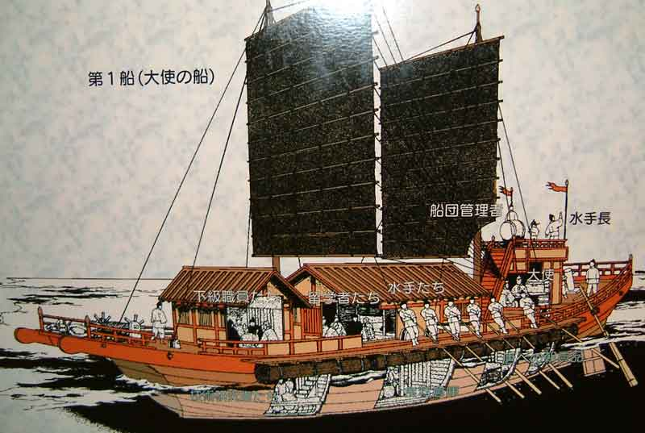
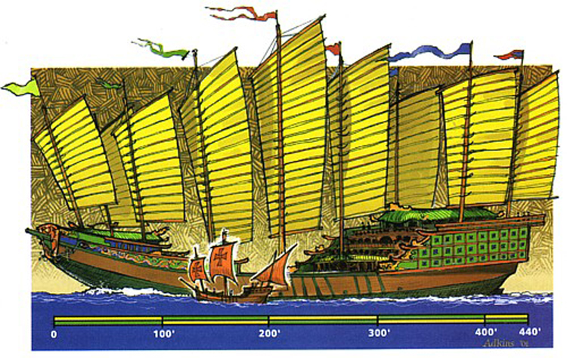
Čína a latinská amerika - historie
Čínští mnichové objevili Ameriku kolem roku 500
Admirál Zheng He 1413
Eunuch, mořeplavec, diplomat a velitel flotily v době dynastie Ming

Slide 19
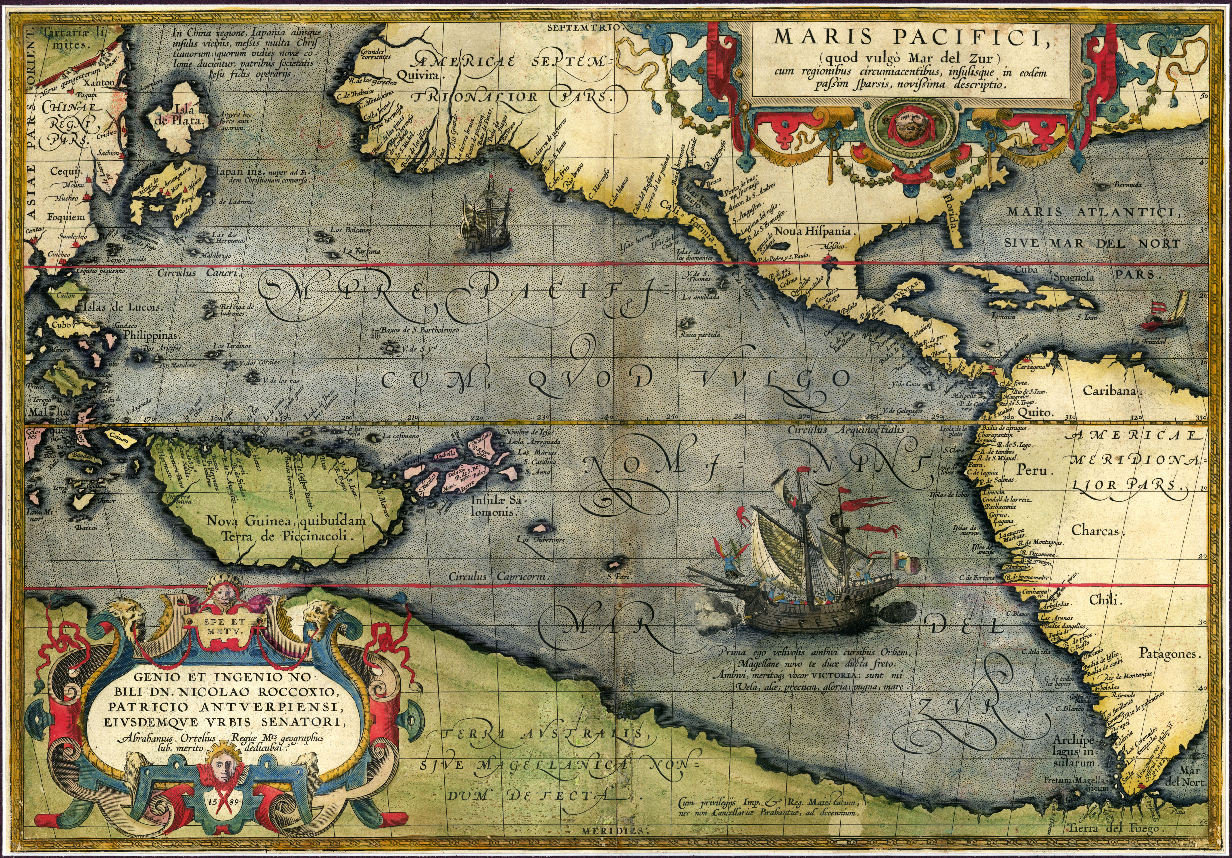
Koloniální období a rozvoj obchodu
Zahájení obchodní stezky 1575 – díky Filipínám - Ferdinand Magellan – 1521, kolonie v roce 1565 – Acapulco-Manila spojnice
Asie byla koneckonců hlavním cílem Španělů
Intenzivní obchod s Asií (celou) – boty, klobouky, víno, olivy, mýdlo, jídlo, stříbro a křesťanství
Z Asie – hedvábí, bavlna, střelný prach, koření, umělecké předměty a šperky
Mořský hedvábná stezka
Útlum po 1815

Slide 20
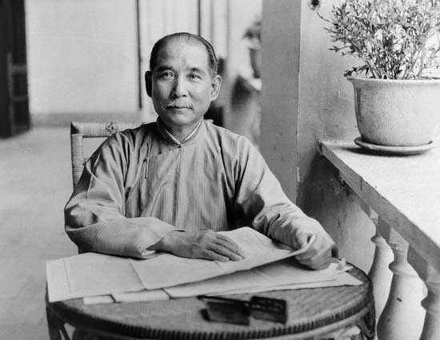
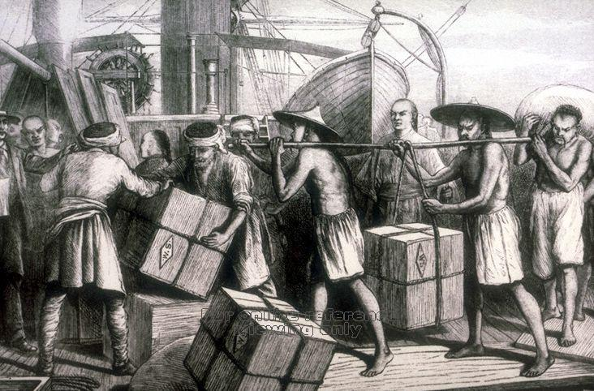
Po nezávislosti
Coolies a rebelie Taiping
Brazílie, Kuba, Mexiko, Střední Amerika, Peru
500,000 migrantů
1911 – uznání čínské republiky

Slide 21
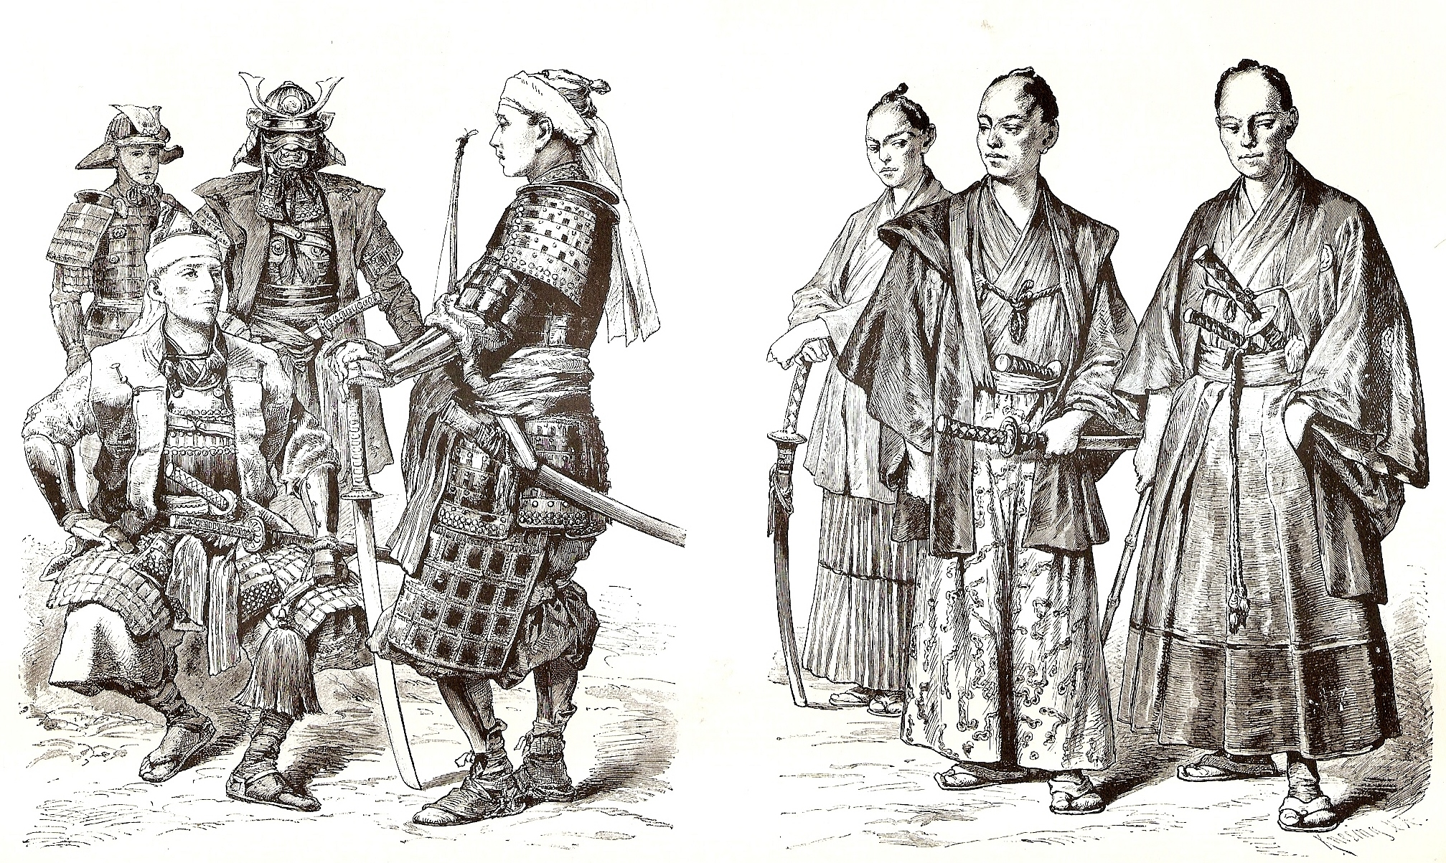
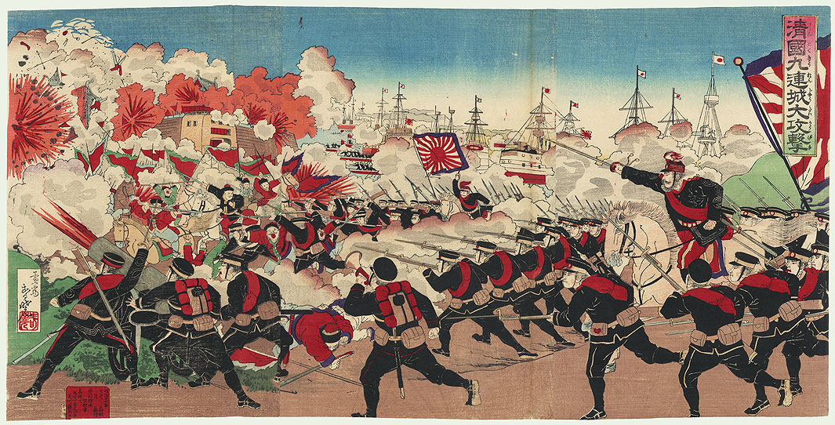
Japonsko
1853 – otevření Japonska
Éra Meiji 1868 – Mexiko a největší ambasáda
Rozvoj textilního průmyslu – kontakty s LA jakožto dodavatelem surovin
Migrace 200 000, dnes 3 miliony – Brazílie, Peru, Mexiko
Fobie z Japonců a jejich vlivu po roce 1905

